Slide 1
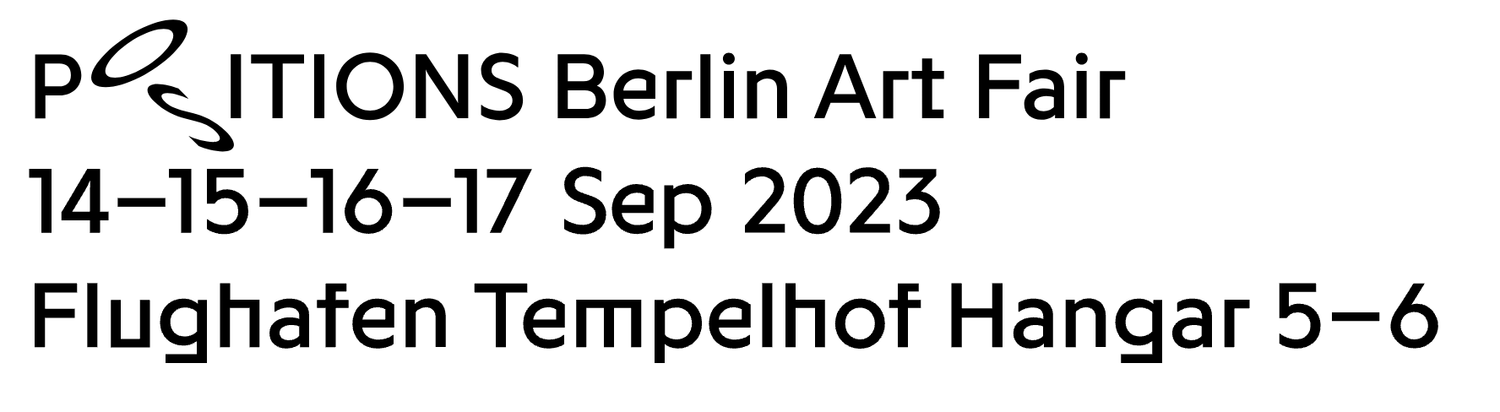






cooperation partners
powered by

Slide 2
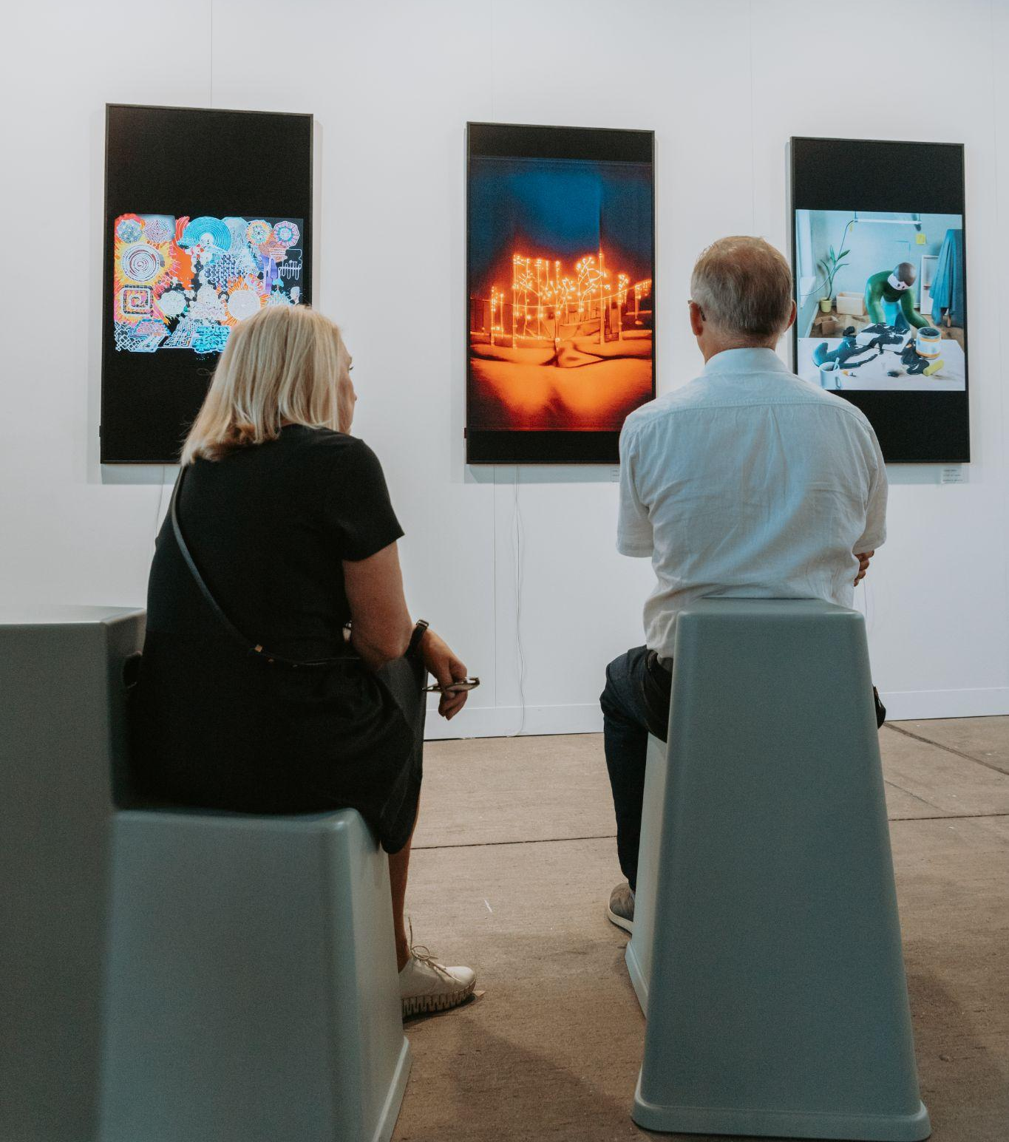
10 Internationale Künstler*innen
10 Monitore
über 28.000 Besucher*innen
über 4000 eingeladene Sammler*innen
10 Jähriges Jubiläum
am Hangar 6, Stand S01

Slide 3
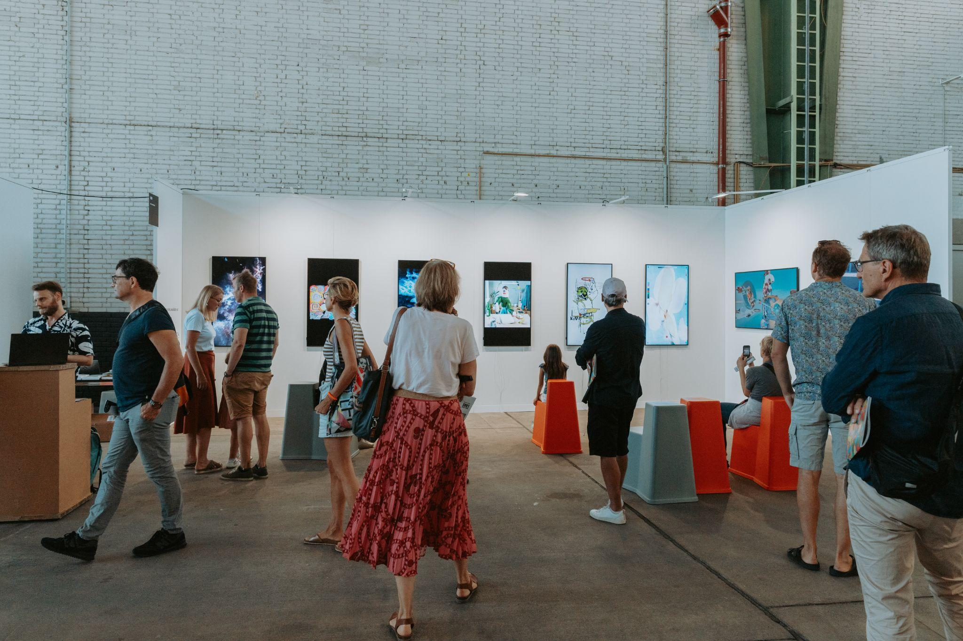
BESUCHERWIRKSAMKEIT
Die POSITIONS Berlin Art Fair findet jährlich im Rahmen der Berlin Art Week statt, die über 120.000 nationale und internationale Besucher*innen anlockt. Durch die Messe wird nicht nur die Kunst-und Kreativszene der Hauptstadt sichtbar gemacht, sondern auch ein internationales und kaufinteressiertes Publikum mit starker Affinität zu Kunst, Design, Mode und Gestaltung weit über die Grenzen Berlins und Deutschlands hinaus angesprochen. Die Besucher*innen setzen sich aus einem kaufkräftigen und kulturaffinen Klientel von Sammler:innen, Manager:innen und Multiplikator:innen aus Kultur, Politik, Wirtschaft und Medien zusammen. Hauptsächlich kann man ihren sozialen und ökonomischen Hintergrund dem Liberal-Intellektuellen Milieu, dem Sozialökologischen Milieu und dem Milieu der Performer:innen zuordnen.
Die Messe selbst, lädt über 4000 international bekannte Sammler:innen zum exklusiven Besuch der Veranstaltung ein. Dazu kommen die VIP-Gäste wie Botschafter:innen, Politiker:innen sowie wichtige Persönlichkeiten aus Kultur und Wirtschaft. Auch die Galerien verfügen über ein Kontingent an VIP-Einladungen, die Sie an Ihre besten Sammler:innen versenden.

Slide 4
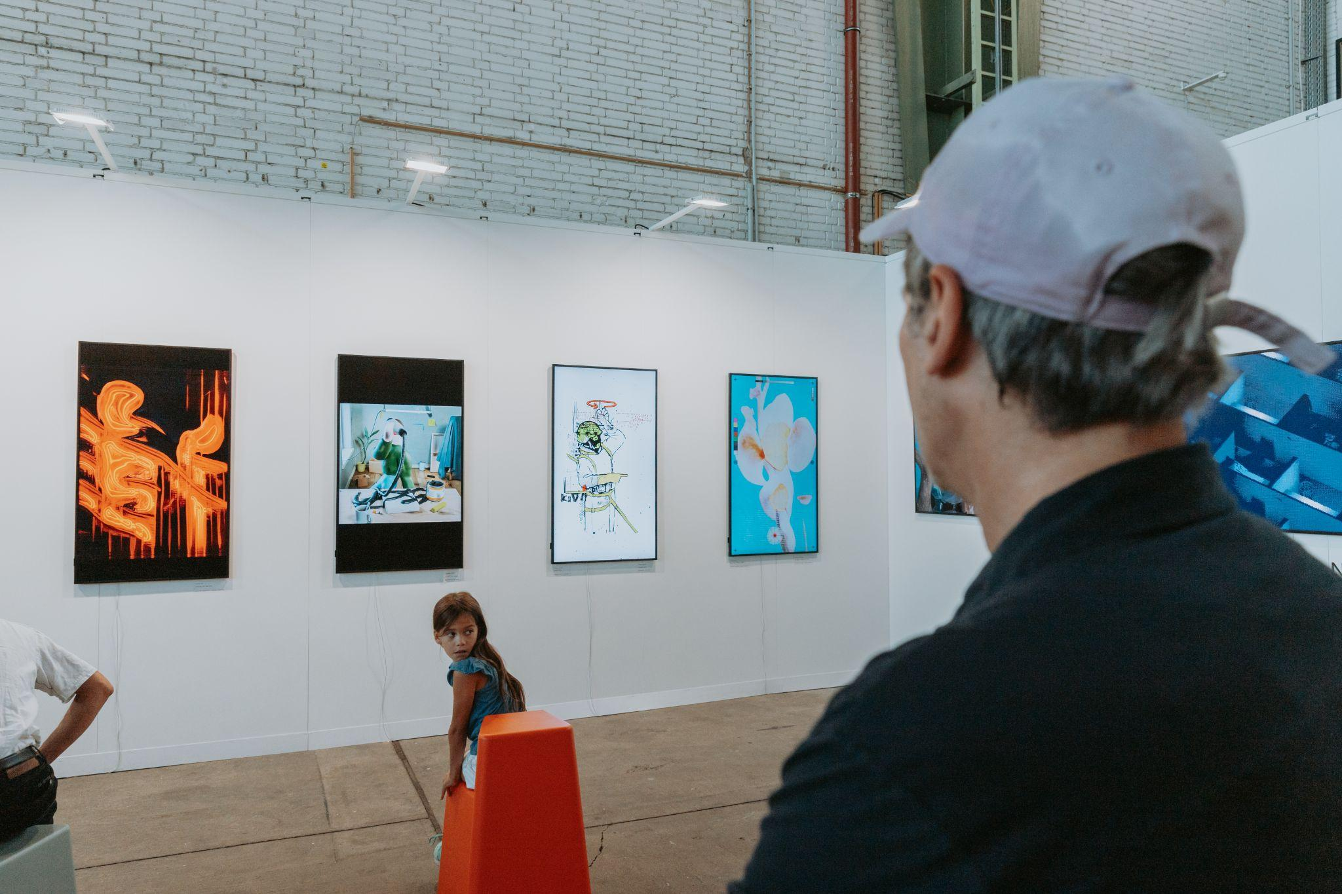
MEDIENWIRKSAMKEIT
Die mediale Strahlkraft der POSITIONS Berlin Art Fair reicht weit über den deutschsprachigen Raum hinaus und hat sich zu einer überregionalen Kulturmarke entwickelt und etabliert. Besonders hervorzuheben, sind die vielseitigen digitalen Formate und Social Media Aktivitäten, mit denen die POSITIONS als Pionier agiert. Die Entwicklung und Umsetzung einer innovativen Digitalstrategie ist bei der POSITIONS eine Selbstverständlichkeit und wird mit hoher Priorität verfolgt. Somit gehört das Marketing über spezifische Facebook- und Instagramformate und Online‐Viewing-Rooms ebenso zum festen Bestandteil der Arbeit. Mit einer kontinuierlichen Werbepräsenz erzielt die POSITIONS über Plakatkampagnen, Printprodukte, mobiler Werbung, Messe- und Ausstellungspräsenz, sowie lebendigem Storytelling in den sozialen Medien eine jährliche Bruttowerbereichweite von über 6,5 Millionen Kontakten.

Slide 5
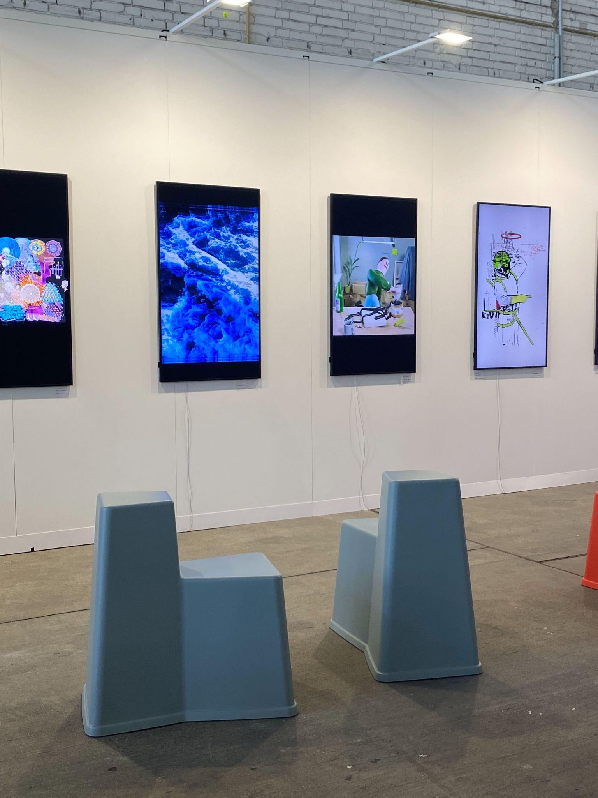
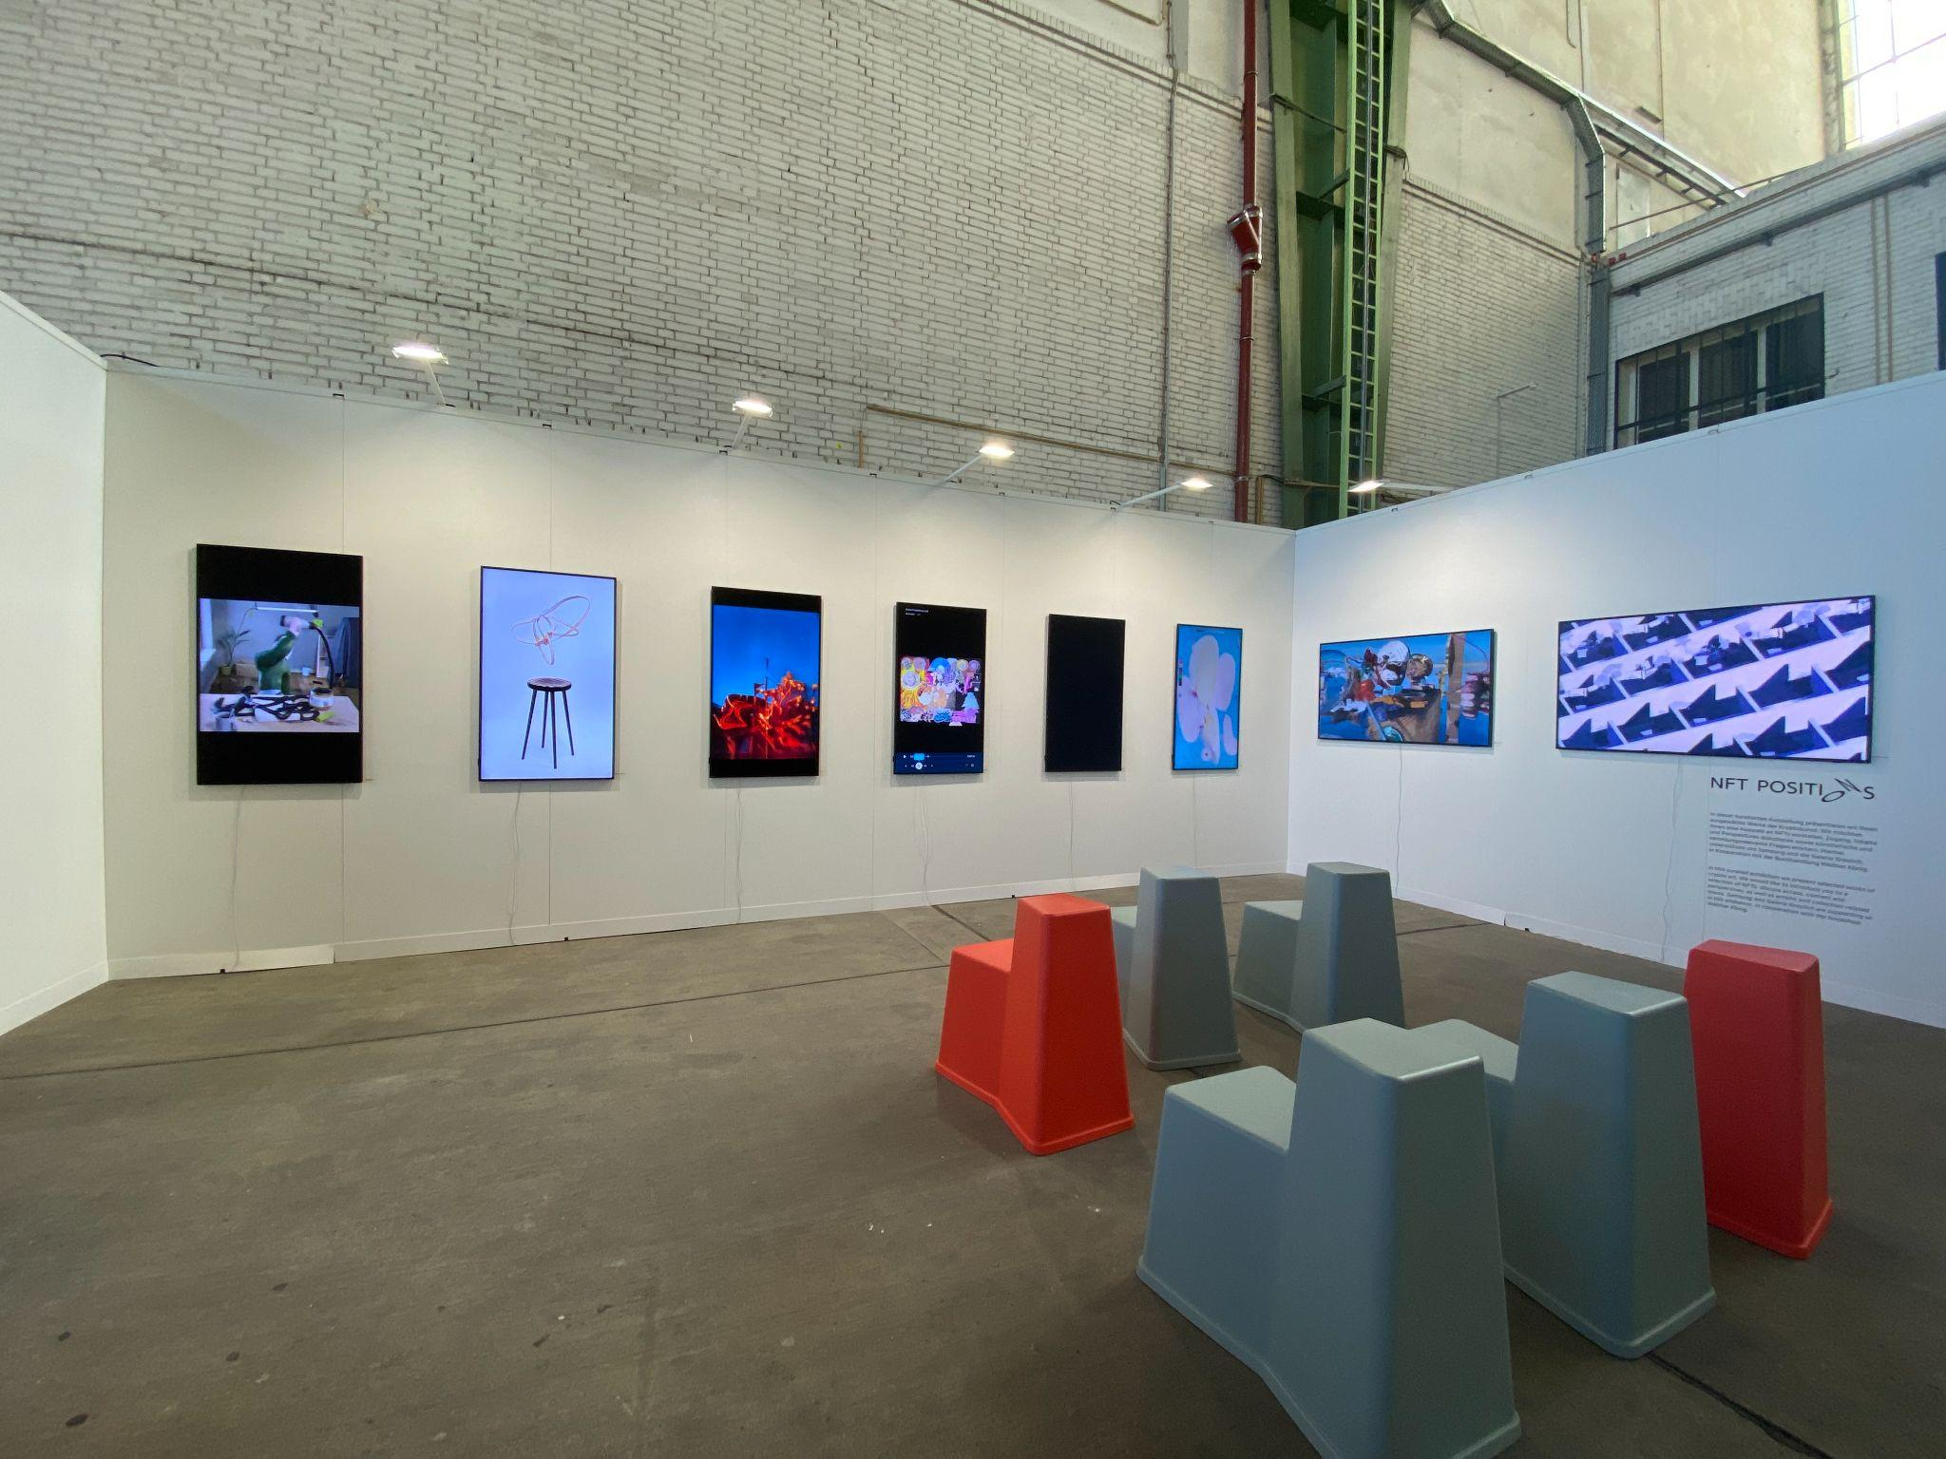
AUSSTELLERSTRUKTUR
Die POSITIONS Berlin Art Fair 2023 steht mit 100 teilnehmenden Galerien aus 20 Ländern von allen Kontinenten für ein starkes und internationales Teilnehmerfeld, welches repräsentativ für den aktuellen Kunstmarkt steht. Neben etablierten künstlerischen Positionen sind auch aufstrebende Talente zu entdecken. Gezeigt wird zeitgenössische und moderne Kunst.

Slide 6
Am Stand haben wir uns die Zeit genommen, ausführlich auf Fragen und Anregungen einzugehen.Gerade die Frage der Präsentation zu Hause oder in den Ausstellungen war immer wieder Thema.
Alles in allem kam die NFT Sektion bei
den Besucher*innen sehr gut an. NFTs und Digitalkunst sind längst nicht mehr nur ein Thema für Nerds, sondern wird jetzt auch bei langjährigen Kunstsammler*innen heiß diskutiert.
Auch die Möglichkeit, dass sich die Besucher*innen setzen konnten, war ideal. Die stool-tools von Vitra konnten dazu anregen in ein längeres Gespräch zu kommen oder alle Eindrücke einfach mal auf sich wirken zu lassen.

Slide 7
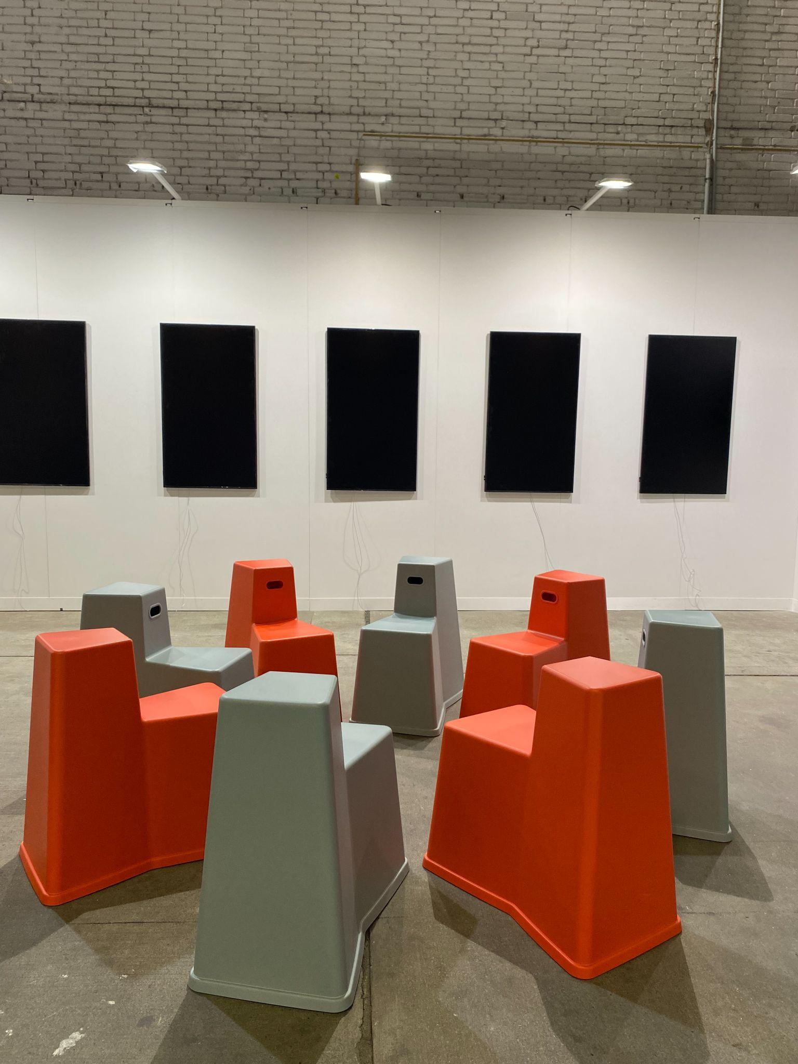
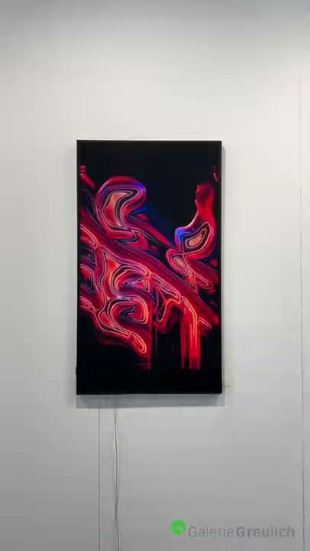
AUSSTELLUNGSANSICHTEN

Slide 8
